Slide 1
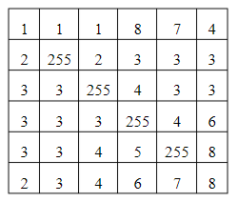
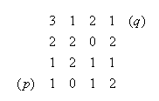
1.有一幅图像由于受到干扰，图中有若干个亮点(灰度值为255 ), 如下图1所示。试问此类图像如何处理，并将处理后的图像画出来。
图1
2.什么是Hought变换？试述采用Hought变换检测直线的过程和原理。
3.空间域滤波与频域滤波分别具有什么特点？二者之间的区别和联系是什么？
4.令V={0,1}并计算p和q间的4，8, m通路的最短长度并画出最短通路。如果在这两点间不存在特殊通路，请解释原因。

Slide 2
5.有如下信源x，
X＝
u1 | u2 | u3 | u4 | u5 | u₆ | u₇ | u₈
P1 | P2 | P3 | P4 | P5 | P₆ | P₇ | P₈
其中：P1＝0.20, P2＝0.09, P3＝0.11, P4＝0.13,
P5＝0.07, P₆＝0.12, P₇＝0.08, P₈＝0.20，。
将该信源进行哈夫曼编码。

Slide 3
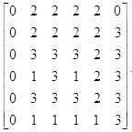
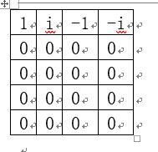
6、下图是一幅大小为6´6具有4个灰度级的灰度图像I(x, y)，（1）计算该图像的直方图； （2）对图像进行直方图均衡化（要求写出直方图均衡化的过程步骤）； （3）写出均衡化后的直方图。
7、求下面频域图像对应的空间域图像并分析其空域特性

